Slide 1


Diplôme d’Université de Médecine du Sport
2-2 D’OÙ PROVIENT L’ENERGIE DU TRAVAIL MUSCULAIRE ? EXERCICES DE DUREES INTERMEDIAIRES (6s à 2 min) ET INTENSES (supra maximaux : > 120 à 200 % de PAM OU DE VAM) : 200m….800m course, 50m….200 m nage…)
CAPACITE DITE ANAEROBIE LACTIQUE
Marrakech
20 décembre 2014
Georges CAZORLA
cazorlageorges@gmail.com
Service des épreuves d’effort
et réadaptation.
Hôpital Cardiologique
Pessac 33604.
Association pour la Recherche et l’Évaluation
en Activité Physique et en Sport
areaps33@gmail.com Web : areaps.org

Slide 2
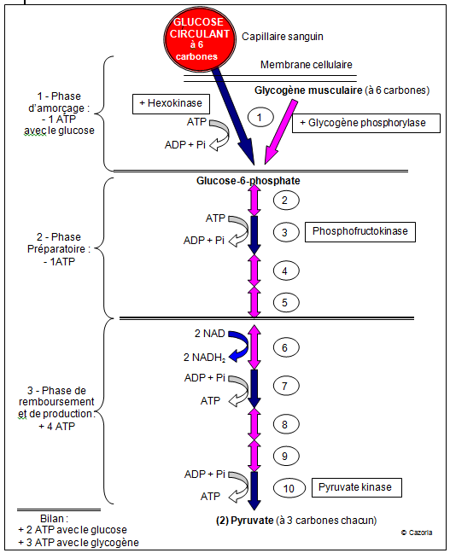

Slide 3
ACTIVATION DE LA GLYCOLYSE
L’augmentation des concentrations en adrénaline et en calcium et la baisse du rapport ATP/ADP, active l’augmentation rapide du flux métabolique de la glycolyse qui peut passer :
de 0.05 μmol.g⁻¹.min⁻¹ au repos
- à 50 - 60 μmol.g⁻¹.min⁻¹ lors de l’exercice intense
…entraînant une importante formation d’acide lactique

Slide 4
Mise en jeu de la glycolyse
RAPPEL
GLYCOGENE
Adrénaline,
 Ca ²⁺ et  ATP/ADP
ATP/ADP
insuline
G. synthétase
G. phosphorylase
+
-
+
-
Récupération
Glucose 1-phosphate
Contraction
(travail musculaire)
Glucose 6-phosphate
Fructose 6-phosphate
Fructose biphosphatase
-
Phosphofructokinase PFK
Fructose 1,6 biphosphate
 pH
ADP
Contraction
(travail musculaire)
ATP
Acide pyruvique
Lactate déshydrogénase : LDH
Acide lactique
D ’après Newsholme, 1988

Slide 5
METABOLISME DU LACTATE AU COURS DE L’EXERCICE
INTENSE ( >PAM ) et DE COURTE DUREE (400 m - 800 m)
1 GLYCOGENE
NAD
ADP
NADH
ATP (+3)
CELLULE MUSCULAIRE
Accumulation
intracellulaire
MILIEU INTERSTITIEL
NAD
2 PYRUVATE
Transport membranaire
extra cellulaire
H⁺
CO₂
MCT4
2 LACTATE
CAPILLAIRE SANGUIN
O₂
LACTATEMIE
MITOCHONDRIE OXYDATION
ADP ATP (36)
CO₂
O₂
Chaîne des transporteurs d’électrons
Cycle de Krebs.
H₂

Slide 6
1ère mi-temps : [LA]m = 15.9 ± 1.9 mmol.kg⁻¹ [LA]s = 6.0 ± 0.4 mM
2ème mi-temps : [LA]m = 16.9 ± 2.3 mmol.kg⁻¹ [LA]s = 5.0 ± 0.4 mM
D’après Krustrup et al. 2006)

Slide 7
QUELQUES QUESTIONS SOUVENT POSEES : EST-CE L’ABSENCE D’OXYGENE QUI ENTRAINE LA FORMATION ET L’ACCUMULATION DU LACTATE DANS LE MUSCLE ?
Il est fréquent de lire qu’« il y a formation de lactate en absence d’oxygène »
Ceci est exact mais ... dans un tube à essai !
Globalement au niveau des muscles actifs
Les travaux de Pirnay et Coll. (1972) montrent qu’au cours d’un exercice
maximal (= à VO₂ max), la PO₂ du sang veineux effluent ne s’abaisse pas
au dessous de 20 mm Hg.
Localement dans la cellule musculaire
Les travaux de Connet et Coll. (1984) montrent aucun gradient de PO₂ inférieur à 2 mm Hg alors que la PO₂ minimale nécessaire pour assurer une activité maximale de la phosphorylation oxydative est inférieure à 0.5, voire 0.1 mm Hg. (Chance et Quirstorff,1978)

Slide 8
EN CONSEQUENCE :
Malgré sa production et son accumulation du lactate, le muscle squelettique qui travaille (même à puissance maximale = à VO₂ max) N’EST EN HYPOXIE, ni globale-
ment, ni localement.
Il y a toujours plus d’oxygène que la quantité maximale susceptible d’être utilisée par le muscle.
Ainsi l’hypothèse sous-jacente à la théorie du « Seuil anaérobie » selon laquelle le muscle produit du lactate car il est en hypoxie au delà d’une certaine puissance « seuil » n’est pas confirmée.

Slide 9
DEUX HYPOTHÈSES...
L’accumulation du lactate pourrait être due :
A la différence entre l’activité enzymatique maximale de la lactate déshydrogénase (en amont) et celle de la céto-glutarate déhydrogénase (en aval) qui sont deux des enzymes limitant le flux métabolique respectivement : de la glycolyse et de l’oxydation.
Au niveau d’activation des protéines permettant le
transport transmembranaire du lactate vers le milieu
extracellulaire les monocarboxylate transporter MCT4.

Slide 10
1ère hypothèse
Vitesses d’activités enzymatiques maximales (V.A.E.max) au sein du quadriceps humain (micromoles.min⁻¹. g⁻¹ à 25°)
Glycolyse :
Phosphofructokinase *…………….…..57
Lactate déshydrogénase…………… 121
Oxydation :
Céto-glutarate déshydrogénase*….…1.2
V.A.E.max 100 fois
supérieure !
* Enzymes limitant le flux métabolique
D’après Jorfeld et al. (1978) et Poortmans (1988),

Slide 11
Au plan biochimique, dans certains cas, les effets de l’entraînement se
traduisent essentiellement par l’augmentation de la quantité d’une ou de
plusieurs enzymes en présence.
 or nous savons que, plus la concentration d’une enzyme est élevée,
plus grande est la quantité de substrat susceptible d’être dégradée.
c’est précisément ce qui se passe chez l’athlète entraîné en endurance
dont l’entraînement augmente le nombre, la taille des mitochondries et par
conséquent la concentration en enzymes oxydatives.
c’est le cas de l’enzyme cétoglutarate déshydrogénase (CGDH) dont le
niveau faible de l’activité maximale limitait, avant entraînement, le flux
substrat du cycle de Krebs expliquant en partie l’accumulation précoce du
lactate en amont.
Chez l’athlète entraîné, la même quantité d’O₂, autorise une oxydation plus importante de lactate grâce à une concentration plus élevée de la CGDH expliquant le déplacement vers la droite de la courbe lactate-intensité et par conséquent du ou des « seuils ».

Slide 12
[LAs]
non entraîné
entraîné
5 mmol/L
Puissance, vitesse, VO₂
S.A.

Slide 13
2ème hypothèse
TRANSPORT MEMBRANAIRE DU LACTATE
(Juel et al.,1991; Dermott et Bonen,1993;Pilegaard et al.,1993; Roth et Brooks,1993)
Il existe des protéines qui permettent le transport du lactate à travers
le sarcolemme : monocarboxylate tansporter : MCT1 et MCT4
D'elles dépend la vitesse du passage du lactate musculaire :
milieu intracellulaire milieu extracellulaire <–> sang
La vitesse du passage membranaire dépend :
1. du niveau de stimulation des transporteurs.
2. du nombre de transporteurs mis en jeu.
MCT1
MCT4

Slide 14
1- Le niveau de stimulation dépend :
- du gradient pH entre les milieux intra et extra cellulaires
- du type d ’entraînement (l ’entraînement en intensité augmente la vitesse
du passage membranaire par rapport à l ’entraînement de longue durée)
2- Le nombre des transporteurs recrutés dépend :
- du niveau d ’entraînement
- de la nature des fibres activées : les fibres rapides présentent plus de MTC₄ et pratiquement pas de MTC₁,
- de l’âge des sujets (le nombre de transporteurs sollicités diminue avec le vieillissement).
(Juel et al.,1991;Dermott et Bonen,1993; Pilegaard et al.,1993;
Roth et Brooks,1993; Brooks, 1999; Pilegaard, 1999; Bonen, 2000)

Slide 15
HYPOTHÈSE...
12 -
11 -
10 -
-
-
-
-
-
-
-
-
1 -
Accumulation
dans le sang
(gradient pH élevé : activation et recrutement maximales des MCT4) ?
•
[LAs ] ( mmol.l⁻¹ )
•
Transport vers
milieu interstitiel
+ capillaire ?
•
Inactivation des
transporteurs MCT4
gradient pH faible ?
•
•
•
•
•
•
I I I I
25 50 75 100
% vam, % PAM, % VO2max, % FCmax,

Slide 16
FACTEURS LIMITANTS ?
Le lactate….non !
Les protons H+ ?….
Oui… peut-être mais pas seulement !

Slide 17
Facteurs métaboliques limitant la performance d’un exercice musculaire
court (30s à 2min) et supramaximal. D’après Bongbele Science & sport 1990 modifié
Exercice supramaximal unique
Hydrolyse de l’ATP
Hydrolyse de PCr
Glycolyse
⇓ Réserves de PCr
⇑ ADP
⇑ Pi
⇑ H⁺
⇑ H₂PO₄⁻
Activation cycle des purines
⇓ Phosporylation de l’ADP
Inhibition ou ⇓ de l’activité
de la G.P et de la PFK
⇓ Libération de Ca²⁺
⇓ Sensibilité de la troponine aux Ca²⁺
⇓ production d’ATP
⇓ de formation ponts acto-myosine
⇑ Fatigue musculaire
⇓ Performance musculaire
H₂PO₄⁻ : forme diprotonée du Pi

Slide 18
2.3 - QUEL EST LE DEVENIR DU LACTATE ? ou : Lactate et récupération

Slide 19
MILIEU INTERSTITIEL
CELLULE MUSCULAIRE
Néoglycogenèse : 1/4 FOIE
Glucose
GLYCOGENE
Elimination :
Urine, sueur
(négligeable)
ALANINE
4
Cycle de Felig ou de
l’alanine-glucose
5
PYRUVATE
2
capillaire
Cycle de Cori
LACTATE
H₂
3
1
NADH₂
CO₂
O₂
MITOCHONDRIE OXYDATION
NAD + H₂
O₂
CO₂
36 ADP + 36 Pi 36 ATP
Lactate
H₂
Cycle de Krebs
H₂O
Chaîne des transporteurs
d’électrons
Oxydation : 3/4
CŒUR , REINS, AUTRES MUSCLES NON ACTIFS.
H₂
METABOLISME AU COURS DE LA RECUPERATION

Slide 20
DEVENIR DU LACTATE AU COURS DE LA RECUPERATION
LACTATE
OXYDATION
4/5
~
ELIMINATION
négligeable
Par :
Les muscles squelettiques
Les fibres musculaires productrices
Les fibres musculaires environnantes (navette)
Les fibres musculaires d’autres territoires au repos
Le myocarde 10 %
Les reins < 10 %
GLYCOGENESE
1/5
~
Par :
L’urine et la sueur
Par :
Le foie
- Cycle de Cori
- Cycle de l’alanine-glucose
Les reins
Les muscles (indirectement ?)
Notes:
16

Slide 21
2.5 - RECUPERATION APRES
UN EXERCICE LACTIQUE

Slide 22
CINETIQUE DU METABOLISME DU LACTATE POST EXERCICE
Transformation du lactate après un exercice épuisant de deux minutes
1- RECUPERATION PASSIVE:
50 % en environ 25 min
75 % en environ 50 min
88 % en environ 1h 15 min
100 % en environ 1h 30 min
2- RECUPERATION ACTIVE (entre 40 et 60 % de VAM)
50 % en environ 6 min
75 % en environ 12 min
100 % en environ 20 min

Slide 23
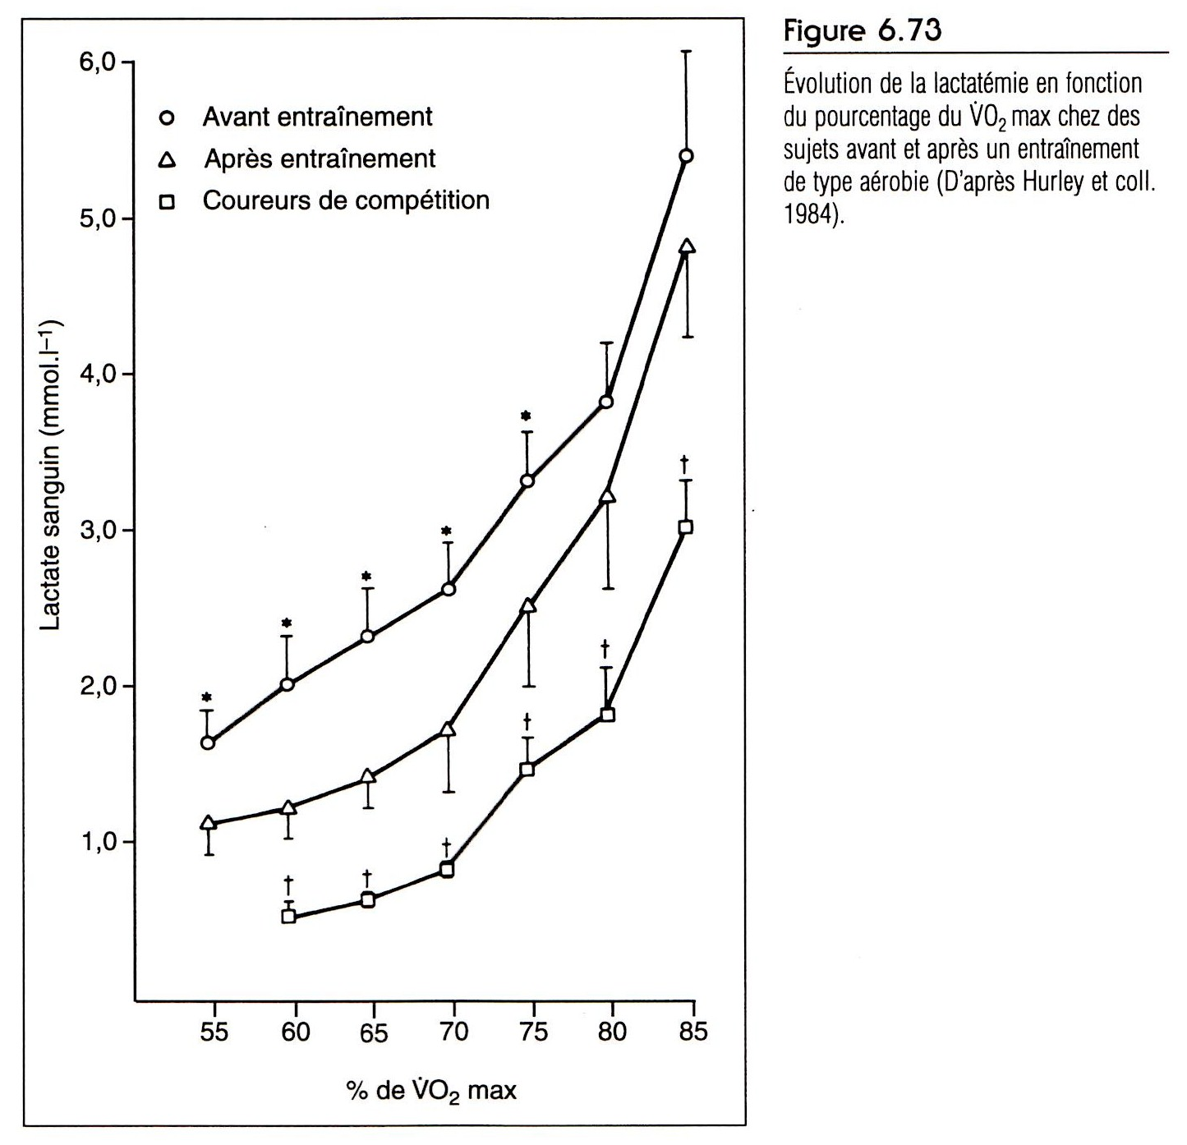
EFFETS CHRONIQUES DE L’ENTRAÎNEMENT

Slide 24
RECAPITULATIF
SOURCE D’ENERGIE
SUBSTRATS
PRODUCTION D’ATP
DELAI DE PRODUCTION OPTIMALE
CAPACITE
PUISSANCE
ENDURANCE
RETARDEE
Glycolyse
lactique
ANAEROBIE LACTIQUE
FAIBLE
1 GL. = 3 ATP
COURT:
15 à 20s
FAIBLE
75 - 200 kJ
130 à
210 kJ (*)
ELEVEE:
110 à
200 kJ.min⁻¹
500 kJ.min⁻¹
(*)
Entre 1 et 3min
dépend du %
de PMA (entre
90 et 140% de
PMA ou de VAM
GLYCOGENE
(*) Sportif spécialiste entraîné et de haut niveau

Slide 25
LACTATE ET DISTANCES DE COURSES INTENSES
Une petite question pour évaluer si vous avez bien compris !!!
100m sprint……………environ 13-16 mmol/l
200m sprint……………environ 18-20 mmol/l
400,800 et 1500m……environ 22-26 mmol/l
5000m…………………environ 13 mmol/l
10000m………………..environ 8 mmol/l

Slide 26
Quelques questions souvent posées
Acide lactique et lactate, quelle différence ?
Le lactate est-il un « déchet » ?
Le lactate donne-t-il des crampes ?
Est-ce le lactate qui donne des douleurs musculaires ?

Slide 27
2.1 - ACIDE LACTIQUE OU LACTATE... QUELLE DIFFERENCE ?
GLYCOGENE
1 mol. de GLUCOSE
2 mol. d'ACIDE LACTIQUE
C₆ H₁₂ O₆ 2 C₃ H₆ O₃ + 197 kJ
Au pH du muscle (7.05 à 6.1)
C₃ H₆ O₃ H⁺ + C₃ H₅ 0₃⁻
Proton Anion : Lactate
A l'échelle de l'organisme il n'y a que très peu d'acide lacti-
que sous sa forme acide mais surtout des ions lactate.
= 3 mol. d'ATP
Acide lactique :
Notes:
4
4

Slide 28
... DONC : EST- IL MAUVAIS DE PRODUIRE BEAUCOUP DE LACTATE ?
Une molécule de glycogène permet la synthèse de 3 ATP
et s’accompagne de la formation de 2 molécules de lactate.
Donc, plus le muscle produit de lactate par unité de temps,
plus de molécules d’ATP ont été synthétisées et donc plus
important a été le travail musculaire.
L’athlète qui réussit dans les disciplines courtes est celui qui produit le plus de lactate par unité de temps (Lacour et Coll. 1991)
Notes:
18

Slide 29
Sprint et lactatémie
Après des courses de 100 et 400m, des valeurs élevées de [La]_{s} ont été mesurées : 12,5mmol/l et 20,1mmol/l.
Plus les athlètes courent vite, plus ils présentent des [La]_{s} élevées en fin de compétition. [La]_{s} apparaît donc comme un témoin de la performance au sprint (Brett et coll, AEFA n°162, 2001).

Slide 30
EN CONSÉQUENCE…
Le lactate n’est donc pas un « déchet » ni surtout « une toxine qui empoisonne le muscle » mais bien une source énergétique potentielle utilisable au cours (?...) ou/et après l’exercice lors d’une récupération passive ou active.
Notes:
17

Slide 31
5.2 LE LACTATE DONNE-T-IL DES CRAMPES ?
Des crampes peuvent survenir en même temps qu’une forte accumulation de lactate, mais sans qu’il y ait de lien de cause à effet - Ce n’est là que pure coïncidence.
Dans de nombreux cas, l’accumulation de lactate n’est pas associée à des crampes : coureurs de 400 - 800 - 1500 m..
Inversement, dans de nombreux sports à faible accumulation de lactate : courses de longues distances, football... les sportifs peuvent développer des crampes.
On peut développer des crampes pendant le sommeil à un moment ou la lactatémie est la plus basse !
.

Slide 32
Donc...
La crampe n’a rien à voir, ni de près ni de loin avec l’accumulation de lactate.
Phénomène mal connu, la crampe résulte probablement d’une hyperexcitabilité neuro-musculaire dûe elle-même à des déséquilibres hydro-minéraux, soit par déshydratation soit par des carences minérales.

Slide 33
La « théorie environnementale » liée aux conditions extrêmes de chaleur ou de froid,
2) la « théorie des électrolytes » résultant des perturbations des concentrations sériques en électrolytes,
3) la « théorie de la déshydratation » lorsqu’un déséquilibre hydrique est créé par une forte perte liquidienne induite par un coups de chaleur et des sueurs profuses
4) la « théorie métabolique » dépendant des fortes déplétions en substrats métaboliques ne permettant plus un turnover suffisant des molécules d’ATP
5) la « théorie de l’acidité du milieu » résultant de la production de lactate
6) la théorie neurophysiologique : la plus récente en relation avec le réflexe
myotatique

Slide 34
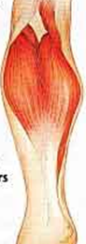
Épuisement
des réserves
en glucides
= baisse ATP
?
Disfonction-
nement des
pompes à
calcium
et à sodium
?
Perturbation des
informations
sensitives : appar.
de Golgi, réflexe
myotatique
Chaleur
⇒ sudation
⇒ perte hydrique
⇒ perte sodium
?
Problème
d’élimination de
l’acétylcholine
?
CRAMPE
Problèmes
circulatoires
?

Slide 35
RECOMMANDATIONS
Le bon sens prévaut…

Slide 36
3 Comment tenter d’éviter les crampes :
S’entraîner régulièrement et de façon progressive tant en volume
qu’en intensité. Introduire de la pliométrie dans l’entraînement,
Contrôler les modifications physiques et physiologiques obtenues.
Apprendre les techniques de stretching, d’étirement et de relaxation.
Bien s’échauffer (15 à 20 minutes) et s’étirer avant et après chaque
séance d’entraînement et chaque compétition,
Ajuster les efforts aux capacités et les réajuster en cas de
programmation mal adaptée.
Ne pas oublier de boire avant d’avoir soif avant, pendant et après
chaque séance d’entraînement et chaque compétition.
- Maintenir une diététique adaptée à la qualité des efforts d’entraînement.
- Bien récupérer après chaque exercice et chaque séance d’entraînement
(bain à température contrastée, douche sous pression, massage…)

Slide 37
2) Si les crampes sont récurrentes,
- Une consultation médicale devient nécessaire,
- Souvent suivie d’un contrôle biologique
- Doppler artério-veineux recommandé

Slide 38
1) Lorsque la crampe survient
Ne pas insister dans l’effort, arrêter complètement l’activité et éviter
tout mouvement brusque du membre touché : prendre du repos ;
Étendre le membre atteint et masser superficiellement le muscle
douloureux,
L’étirer doucement dans le sens contraire à la contraction, par exemple,
en cas de crampe du mollet, tirer lentement, progressivement, les
orteils et le pied vers soi et maintenir cette position.
Boire de l’eau plate ou/et minéralisée avant, sucrée pendant et après.

Slide 39
5.3 LE LACTATE DONNE-T-IL DES COURBATURE ?
Comme pour les crampes, les douleurs musculaires retardées peuvent se développer parfois lorsque l’accumulation de lactate a été importante (nageur entraîné qui court un 400m) sans qu’il y ait de relation cause à effet
Elles peuvent être obtenues sans qu’il y ait eu accumulation de lactate (travaux de Schwane et Coll., 1983)
Dans bien des cas, elles ne se développent pas même si beaucoup de lactate a été accumulé (coureurs de 400-800m)

Slide 40
EN CONSEQUENCE
Les courbatures n’ont rien à voir avec l’accumulation de lactate. Elles se développent presque inévitablement, même chez le sujet entraîné, après un exercice inhabituel. Elles sont sans doute dues à des microtraumatismes et à des lésions du tissu musculaire ou conjonctif.

Slide 41
LA CINETIQUE DU LACTATE SANGUIN ET DONC LA DETERMINATION D’HYPOTHETIQUES « SEUILS » DEPENDENT :
De la nature et du niveau d'entraînement du sujet évalué
Du protocole de l’épreuve triangulaire et de l’ergomètre
De l'importance de la masse musculaire engagée dans l'exercice
De la constitution des muscles sollicités (% fibres FT et ST)
De l'âge de l'évalué
Des réserves musculaires en glycogène
- période d'entraînement
- régime alimentaire
Notes:
21
14

Slide 42
RECOMMANDATIONS POUR UNE MEILLEURE STANDARDISATION DE LA LACTATEMIE
Mettre le sujet évalué au repos au moins 24 heures avant le test
Lui conseiller un régime équilibré (éviter un apport glucidique élevé)
Réaliser le test au même moment de la journée
Rincer et nettoyer l'endroit à prélever (élimination du lactate dû aux glandes sudoripares)
Conserver le même protocole ergométrique
Choisir toujours la même technique (arbitraire) pour déterminer les PMT
Notes:
22
15

Slide 43
Dans ces conditions, à partir de la lactatémie, il est possible de contribuer au suivi physiologique et biologique des effets de l ’entraînement sur un individu mais non de comparer les résultats
de deux ou plusieurs individus entre eux !

Slide 44
Evaluation de la capacité
dite « anaérobie lactique »
Cf : Cazorla G., Léger L., Marini J-F. (1984). Les épreuves d’effort en physiologie. Epreuves et mesures du potentiel aérobie. Evaluation de la valeur physique. Travaux et recherches INSEP (7) 95-120

Slide 45
Plan proposé
Partie partiellement empruntée à Laurent BOSQUET DU EPP Bordeaux
Approche biochimique
La courbe lactatémie – puissance
Le pic de lactatémie
Approche ventilatoire et métabolique
Le déficit maximal cumulé en oxygène
Approche mécanique
Temps limite d’un effort unique
Temps limite de plusieurs efforts

Slide 46
Plan proposé
Approche biochimique
La courbe lactatémie – puissance
Le pic de lactatémie
Approche ventilatoire
La dette d’oxygène
Le déficit maximal cumulé en oxygène
Approche mécanique
Temps limite d’un effort unique
Temps limite de plusieurs efforts

Slide 47
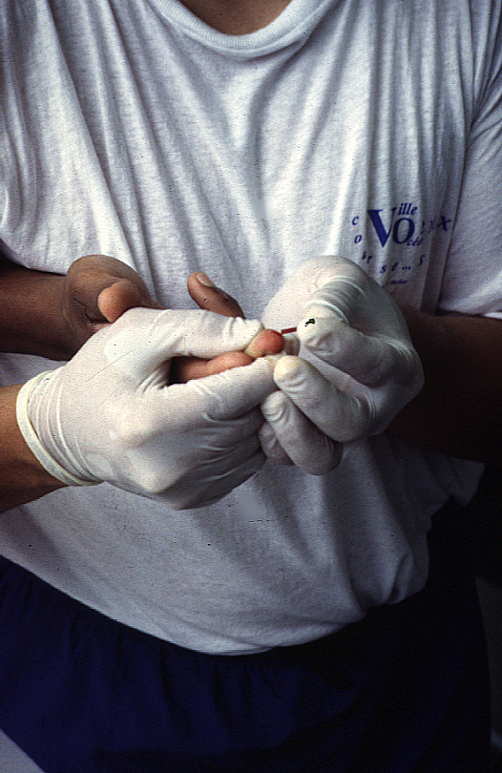
AVANT ET APRES UN MATCH, UNE SEQUENCE D’ENTRAÎNEMENT,
UN EXERCICE OU UN TEST, UN MICROPRELEVEMENT (35 µL) EST
REALISE AU NIVEAU DE LA PULPE D’UN DOIGT
( Δ des concentrations sériques )

Slide 48
QUELLE SIGNIFICATION ACCORDER A LA LACTATEMIE ?
LACTATE ENTRANT (L.E.)
(MUSCLE : producteur)
LACTATEMIE
L.E. > LS : (accumulation)
L.E. = L.S. : (Etat stable)
6-8 mmol.l⁻¹
CIRCULATION
L.E. < L.S. : (décroissance)
LACTATE SORTANT (L.S.)
OXYDATION (MCT1), NEOGLYCOGENESE
1h30
Notes:
20

Slide 49
12
10
8
6
4
2
0
[La]_{b}⁻ (mM)
60 70 80 90 100
Intensité relative (%VAM)

Slide 50
16
14
12
10
8
6
4
2
0
Lactatémie mmol.L⁻¹
Vitesse aérobie maximale km.h⁻¹

Slide 51
12 -
11 -
10 -
-
-
-
-
-
-
-
-
1 -
L.E. > L.S. : (accumulation)
•
[LAs ] ( mmol.l⁻¹ )
« Seuil » d’apparition
du lactate dans
le sang : SL1
ou S. Aérobie *
•
•
•
•
« Seuil » d’accumulation
du lactate dans
le sang : SL2
ou S. Anaérobie *,
•
•
•
•
I I I I
25 50 75 100
% vam, % PAM, % VO2max, % FCmax,
* Selon la terminologie proposée par Wasserman, (1964 et 1967)

Slide 52
Comparaison des méthodes de détermination du SL
VAM = 21 km.h-1
Seuils lactiques entre: 75% et 85% de VAM
.
.
.
Bissectrice
.
.
4mM
.
.
51°
45°
D-max
.
B+1mM
Stegmann
Log-log

Slide 53
LA CINETIQUE DU LACTATE SANGUIN ET DONC LA DETERMINATION D’HYPOTHETIQUES « SEUILS » DEPENDENT :
De la nature et du niveau d'entraînement du sujet évalué
Du protocole de l’épreuve triangulaire et de l’ergomètre
De l'importance de la masse musculaire engagée dans l'exercice
De la constitution des muscles sollicités (% fibres FT et ST)
De l'âge de l'évalué
Des réserves musculaires en glycogène
- période d'entraînement
- régime alimentaire
Notes:
21
14

Slide 54
RECOMMANDATIONS POUR UNE MEILLEURE STANDARDISATION DE LA LACTATEMIE
Mettre le sujet évalué au repos au moins 24 heures avant le test
Lui conseiller un régime équilibré (éviter un apport glucidique élevé)
Réaliser le test au même moment de la journée
Rincer et nettoyer l'endroit à prélever (élimination du lactate dû aux glandes sudoripares)
Conserver le même protocole ergométrique
Choisir toujours la même technique (arbitraire) pour déterminer les PMT
Notes:
22
15

Slide 55
Plan proposé
Approche biochimique
La courbe lactatémie – puissance
Le pic de lactatémie
Approche ventilatoire
La dette d’oxygène
Le déficit maximal cumulé en oxygène
Approche mécanique
Temps limite d’un effort unique
Temps limite de plusieurs efforts

Slide 56
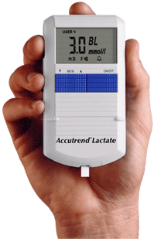
Analyseurs portables :
précautions d’utilisation
attendre 3 minutes après l’arrêt de l’effort, puis dosage sérié
récupération passive
toujours le même site de prélèvement (oreille, doigt, orteil)
quantité de sang suffisante, attention à la lumière et à la t°
valeurs laboratoire < compétition (spécificité)

Slide 57
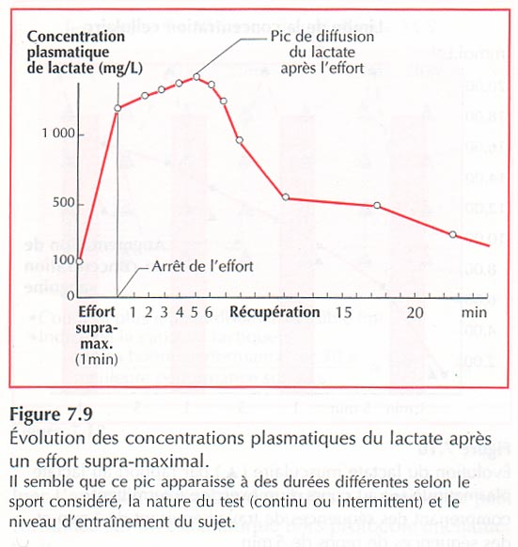

Slide 58
PIC DE LACTATEMIE
Valeur moyenne pour un coureur de 400 m :
18 à 25 mmol.l⁻¹
Valeurs maximales déjà mesurée (T. Schöenloebe) :
32 mmol.l⁻¹ (Schnabel et Kindermann, 1983)
Corrélation avec la performance au 400 m :
0.76 à 0.89
(Schnabel et Kindermann, 1983 ; Lacour et al., 1990 ; Ohkuwa et al., 1984 ; Fujitsuka, 1982)

Slide 59
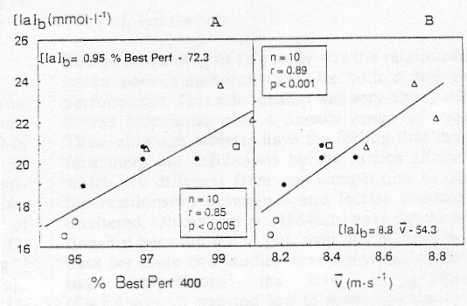
Relation entre le pic de lactatémie mesurée à la fin d’une compétition et la performance au 400 m chez des coureurs de haut niveau. A : performance exprimée en % de la meilleure performance de la saison. B : performance exprimée en vitesse moyenne (m.s⁻¹). Adapté de Lacour et al. (1990).

Slide 60
VITESSE DE DECROISSANCE DU LACTATE
POST EXERCICE (en % du La max.min⁻¹)
Auteurs | Nature de l’exercice | Récupération passive | Récupération active (% VO₂max)
Mc Grail et al. (1978) Bonen et Belcastro (1977) Hermansen et Stenvold (1972) Cazorla et al. (1984) | Ergocycle Course Course Natation | 2.0 2.5 2.8 2.73 | 2.9 (30) 4.5 (60 – 70) 4.8 (70) 5.3 (70 et libre)

Slide 61
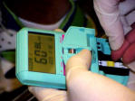
Analyseurs portables
Accusport (Boeringher, Allemagne)
Lactate Pro (Arkray, Japon)

Slide 62
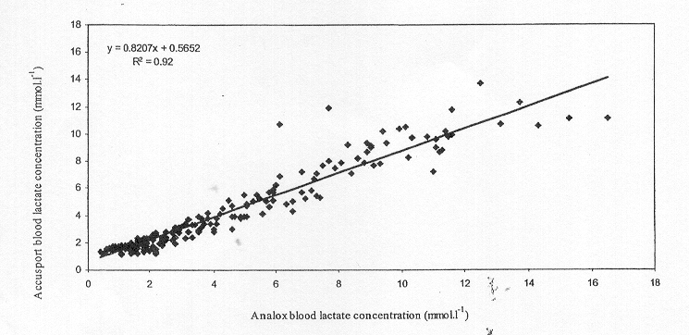
Analyseurs portables : validité
Bishop. Int J Sports Med 2001 ; 22 : 525-530
Accusport vs Analox : R² = 0.92

Slide 63
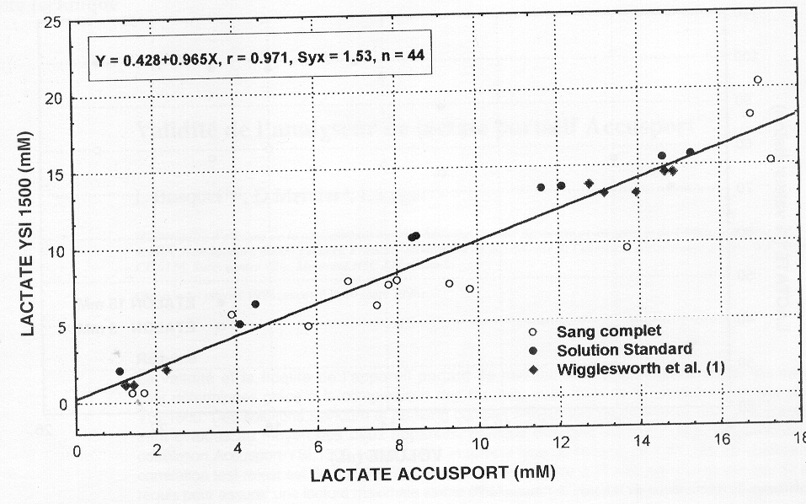
Analyseurs portables : validité
Bosquet et al. Sci. Sports 1998 ; 13 : 138-141
Accusport vs YSI : R² = 0.94

Slide 64
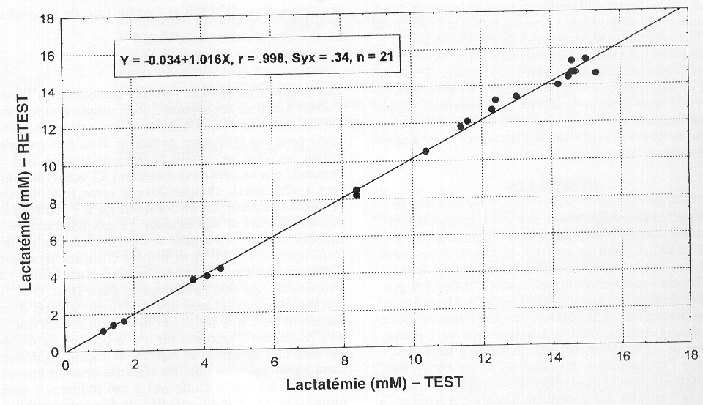
Analyseurs portables : fidélité
R² = 0.99
Bosquet et al. Sci. Sports 1998 ; 13 : 138-141

Slide 65
LES DIFFERENTES PROCEDURES D’EVALUATION
Approche biochimique
La courbe lactatémie – puissance
Le pic de lactatémie
Approche ventilatoire et métabolique
Le déficit maximal cumulé en oxygène
Approche mécanique
Temps limite d’un effort unique
Temps limite de plusieurs efforts

Slide 66
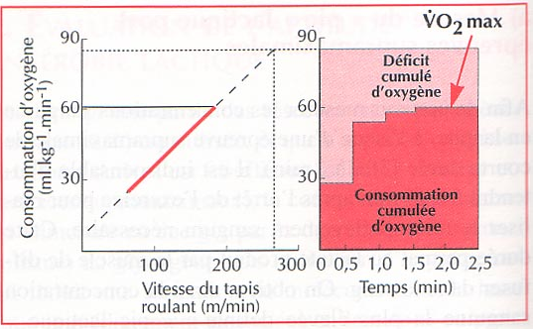
A
B
Détermination du DO_{2max}.
A Evolution de la relation VO2max-vitesse.
B Représentation schématique de l’accumulation du déficit en oxygène lors d’un exercice de course à vitesse supra maximale (Medbo et al. 1988)

Slide 67
Le déficit maximal cumulé en oxygène (DO₂max)
Connaissant la consommation maximale d’oxygène
(VO_{2max}) d’un sujet et la relation puissance ou vitesse
de course – VO₂, on lui fait faire un exercice épuisant
de 2min correspondant à 120% de sa puissance ou
de sa vitesse obtenue à VO₂max (PAM ou VAM).
Pendant toute la durée de cet exercice,
la consommation d’O₂ est mesurée.
Le DO_{2max} correspondrait à la différence entre la
consommation d’oxygène théorique extrapolée pour
une intensité de 120% de PAM ou de VAM et la
consommation mesurée .
Krogh et Lindhard
J Physiol (Lond) 1919 ; 53 : 431-437.
Karlsson et Saltin
Acta Physiol Scand 1971 ; 82 : 115-122.
Medbo et al.
J Appl Physiol 1988 ; 64 : 50-60

Slide 68
Références | n | Age | Spé. | Poids | DO₂max (ml.kg⁻¹) | Ergo | Durée (s)
Hermansen et Medbo (1984) | 6 6 | 25 22 | ½ fond Sprint | 70 75 | 42 56 | TR TR | 58 55
Medbo et al. (1984) | 3 1 | 24 26 | ½ fond Sprint | 73 79 | 75 82 | TR TR | 170 120
Medbo et Bugers (1990) | 6 8 | 27 24 | ½ fond Sprint | 69 76 | 64 84 | TR TR | 120/180 120/180
Scott et al. (1991) | 5 3 | 22 19 | ½ fond Sprint | 70 74 | 74 78 | TR TR | 120/180 120/180
Bangsbo et al. (1993) | 14 3 | 25 23 | ½ fond Sprint | 70 80 | 52 57 | TR BE | 180 180
Weyland et al. (1994) | 13 9 | 28 20 | ½ fond Sprint | 70 72 | 47 55 | TR TR | 120/240 120/240

Slide 69
DO₂max et performance
DO₂max et performance au 300 m : r = 0.76
Scott et al. Med Sci Sports Exerc 1991 ; 23 : 618-624
DO₂max et performance au 800 m : r = 0.61
Ramsbottom et al. J Sports Sci 1994 ; 12 : 447-453
DO₂max et Wingate 60 secondes : r = 0.97
Szogy et Cherebetiu. Eur J Appl Physiol 1974 ; 33 : 171-176
Coureurs de fond < coureurs de ½ fond < sprinters
Green et Dawson. Sports Med 1993 ; 15 : 312-327

Slide 70
DO₂max et entraînement
Ramsbottom et al. J Sports Med Phys Fitness 2001 ; 41 : 281-290
Population = 16 sujets moyennement entraînés
Groupe expérimental : 3 entraînements anaérobie / semaine pendant 6 semaines
Groupe contrôle : pas d’entraînement pendant 6 semaines
Mesures : DO₂max et performance (TLIM à 120% de la VAM)
Résultats :
Groupe contrôle : idem
Groupe expérimental : DO₂max + 11%, corrélation avec perf : r = 0.76 (p<0.01)

Slide 71
Plan proposé
Approche biochimique
La courbe lactatémie – puissance
Le pic de lactatémie
Approche ventilatoire
La dette d’oxygène
Le déficit maximal cumulé en oxygène
Approche mécanique
Performance à d’un effort unique
Performance à plusieurs efforts

Slide 72
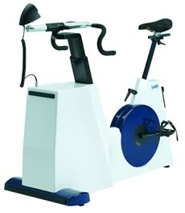
Les ergomètres de laboratoire
Le plus populaire
sécuritaire
valide et précis
accessibilité (EMG, ECG)
peu coûteux
mais, …
manque de spécificité pour beaucoup de sports
Notes:
Sécuritaire car même pour puissance très élevées, le reste reste le même et pas de prob de chute. Contrairement tapis roulant ou nécessite vitesse très élevée (20 à 30 km.h-1), quiposent problème de qualité de la mesure, de cinétique d’atteinte de la vitesse cible et surtout de risque de chute.

Slide 73
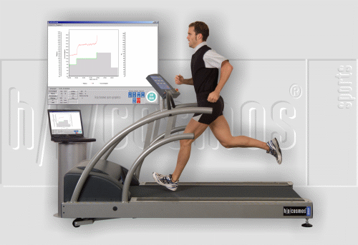
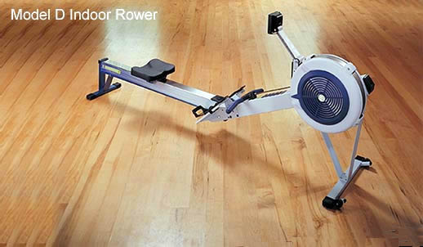
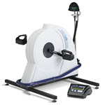
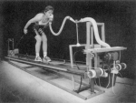
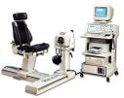
Les ergomètres de laboratoire
tapis roulant
rameur
ergomètre à bras
ergomètre de ski
dynamomètre isocinétique

Slide 74
Classification des différentes formes de tests
Test à Travail Constant
Réaliser une distance donnée le plus rapidement possible.
Test à Durée Constante
Réaliser la plus grande quantité de travail (en J), ou la plus grande distance possible en une durée donnée.
Test à Charge Constante
Maintenir le plus longtemps possible une puissance relative donnée. On parle aussi de temps limite, ou de temps d’épuisement.

Slide 75
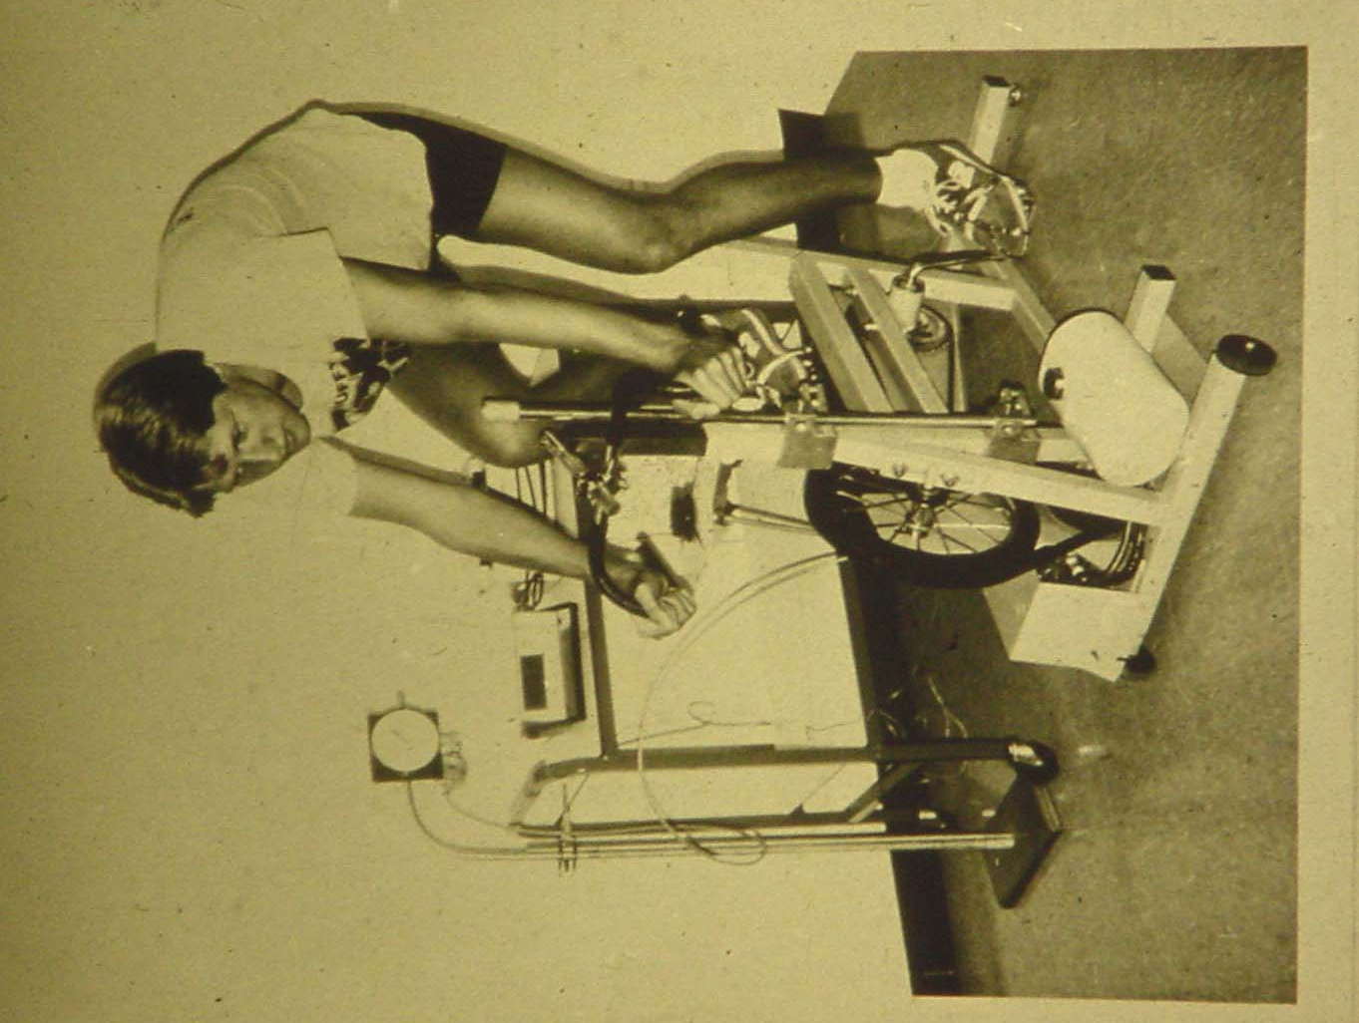
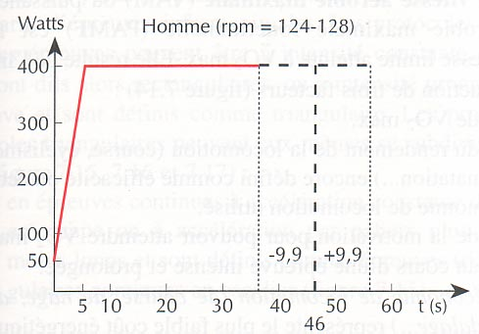
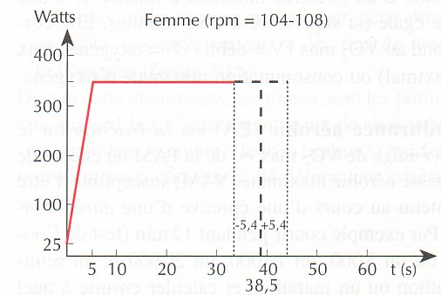

Slide 76
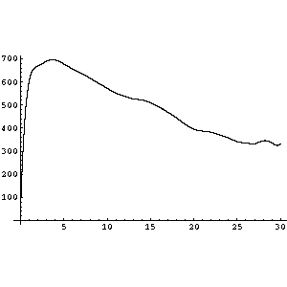
WINGATE
75 g.kg⁻¹, 30 ou 60 secondes

Slide 77
WINGATE
Corrélation avec la performance (D’après Bosquet DU PPE Bordeaux)
Puissance moyenne
300 m en cyclisme : r = - 0.75 (Perez et al. Med Sci Sports Exerc 1986 ; 18 : S1)
300 m en course à pieds : r = - 0.88 (Inbar et Bar-Or. Frontiers of activity and child health, 1977)
500 m patins : r = 0.76 (Thompson et al. Med Sci Sports Exerc 1986 ; 18 : S1)
4 x 91 m en patins à glace : r = 0.71 (Rhodes et al. Med Sci Sports Exerc 1985 ; 17 : 265)
Puissance pic
50 m en course à pieds : r = 0.91 (Kaczkowski et al. J Sports Med Phys. Fit. 1982 ; 22 : 407-413)
50 m en natation : r = 0.82 (Hawley et Williams. Int J Sports Med 1991 ; 12 : 1-5)
200 m en kayak : r = 0.75 (Van Someren et Palmer. Can J Appl Physiol 2003 ; 28 : 505-517)
4 x 91 m en patins à glace : r = 0.83 (Rhodes et al. Med Sci Sports Exerc 1985 ; 17 : 265)

Slide 78
WINGATE
Corrélation avec d’autres indices (D’après Bosquet DU PPE Bordeaux)
Puissance moyenne
Pic lactate : r = 60 (Tamayo et al. Med Sci Sports Exerc 1984 ; 16 : 126)
Surface section FT : r = 0.83 (Kaczkowski et al. J Sports Med Phys. Fit. 1982 ; 22 : 407-413)
% fibres FT : r = 0.57 (Inbar et al. Int J Sports Med 1981 ; 2 : 154-159)
DO₂max : r = 0.86 (Bar Or et al. Isr J Med Sci 1977 ; 13 : 326)
Puissance pic
Surface de section FT : r = 0.60 (Bar Or et al. Int J Sports Med 1980 ; 1 : 89-92)
Surface de section FT : r = 0.84 (Kaczkowski et al. J Sports Med Phys. Fit. 1982 ; 22 : 407-413)
% fibres FT : r = 0.72 (Inbar et al. Int J Sports Med 1981 ; 2 : 154-159)

Slide 79
Capacité de Distance Anaérobie
Corrélation avec d’autres indices
Wingate
Puissance moyenne
r = 0.65 (Jenkins et Quigley. Ergonomics 1991 ; 34 : 13-22)
r = 0.74 (Nebelsick-Gullett et al. Ergonomics 1988 ; 31 : 1413-1419)
Puissance pic
r = 0.69 (Vandewalle et al. Eur J Appl Physiol 1989 ; 58 : 375-381)
DO₂max
r = 0.78 (Hill et Smith. Ergonomics 1993 ; 36 : 1495-1500)
r = 0.63 (Miura et al. Eur J Appl Physiol 2002 ; 87 : 238-244)
Métabolites (ATP, PCr, Lactate)
r = 0.73 (Green et al. Eur J Appl Physiol 1994 ; 69 : 550-556)
Pouvoir tampon
r = 0.79 (Green et al. Eur J Appl Physiol 1994 ; 69 : 550-556)

Slide 80
Capacité de Distance Anaérobie
Corrélation avec la performance
5 x 60’- récup : 5’ (Joules)
r = 0.74 (Jenkins et Quigley. Ergonomics 1991 ; 34 : 13-22)
r = 0.92 (Jenkins et Quigley. Med Sci Sports Exerc 1993 ; 25 : 275-282)
375 m cyclisme sur piste
r = 0.53 (Green et Dawson 1996 ; Int J Sports Med 17 : 41-47)

Slide 81
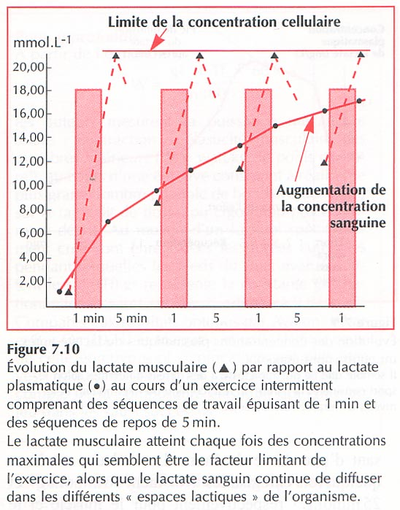
D’après Hermansen (1977)

Slide 82
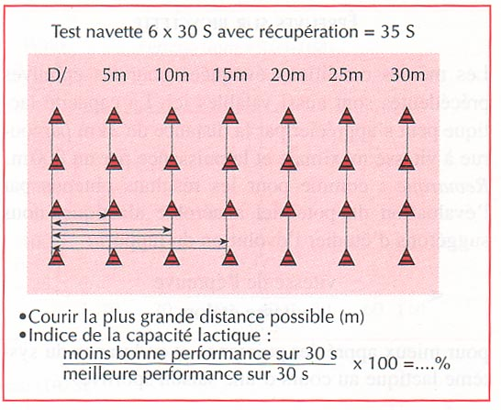

Slide 83
Capacité à répéter des courses en navettes
TEST 3 x 30s
Réaliser la plus grande distance possible en course navette
3 répétitions de 30 s ; Récupération = 35 s
Performance sur 1 x 30s = puissance lactique (distance de référence)
Performance sur 6 x 30s = endurance lactique
Départ
5 m
10 m
15 m
20 m
25 m
30 m
- Courir la plus grande distance possible (m) en 30s
- Indice de la capacité lactique :
performance moyenne sur 6 x 30 s
meilleure performance sur 30 s
x 100 = .....%

Slide 84
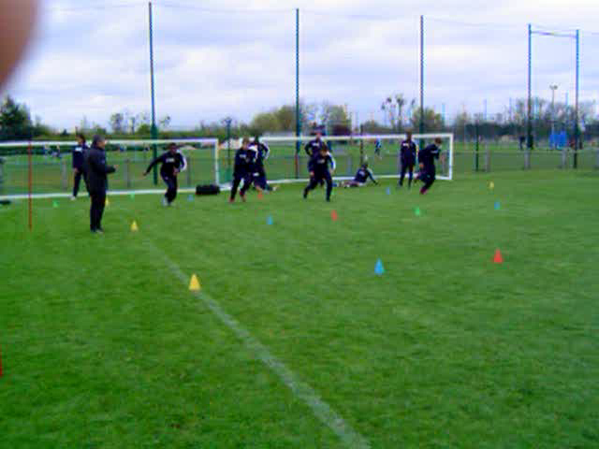

Slide 85
CONSTRUIRE UN EXERCICE PAR REPETITION DE SPRINTS
1er objectif : développement de la vitesse
2éme objectif : développement de l’endurance de la vitesse
+ pouvoir oxydatif musculaire
Quelle durée ?
1 Puissance :
2 Endurance :
Quelle intensité ?
1 Puissance :
2 Endurance :
Combien de répétitions par série ?
1 Puissance :
2 Endurance :
Quel type de récupération ?
Quelle durée de récupération ?
Entre chaque exercice :
Entre chaque série:
Combien de séries dans une séance ? :
Combien de séances par microcycle ? :

Slide 86
MERCI POUR
VOTRE ATTENTION

